Slide 1
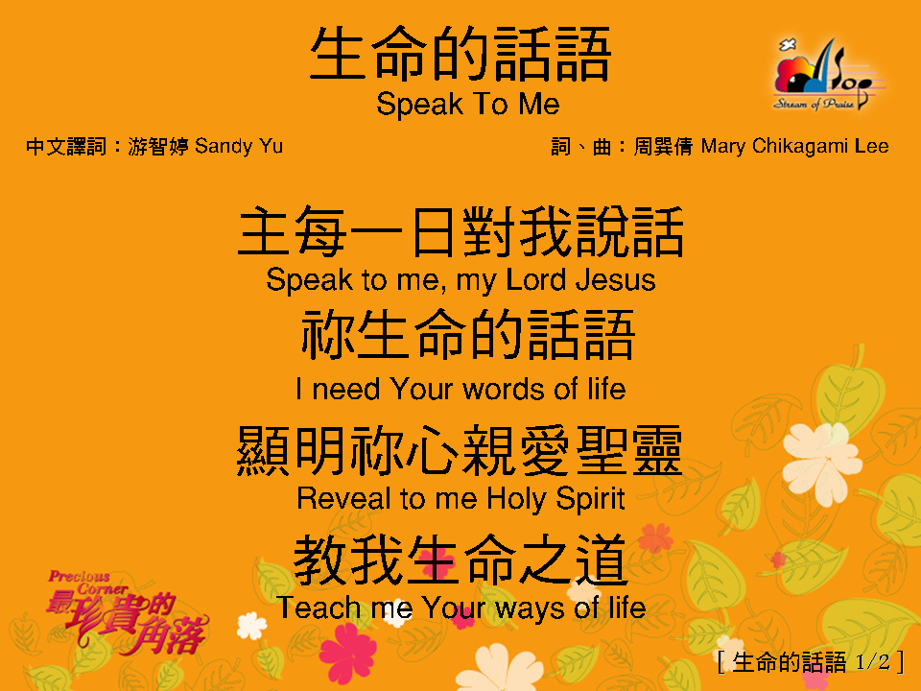
生命的話語 1/2

Slide 2

生命的話語 2/2

